Slide 1
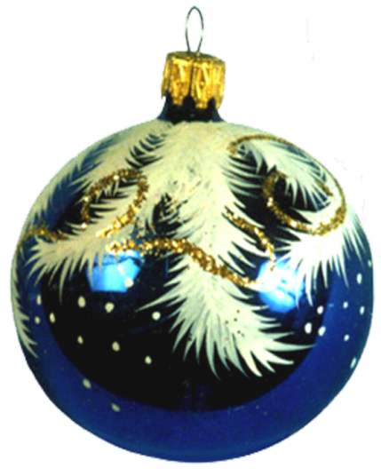
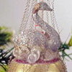
ФАБРИКА ЁЛОЧНЫХ ИГРУШЕК
Автор: Крылова Маргарита Валерьяновна,
учитель начальных классов
МБОУ «Арабосинская ООШ»
Урмарского района Чувашской Республики

Slide 2
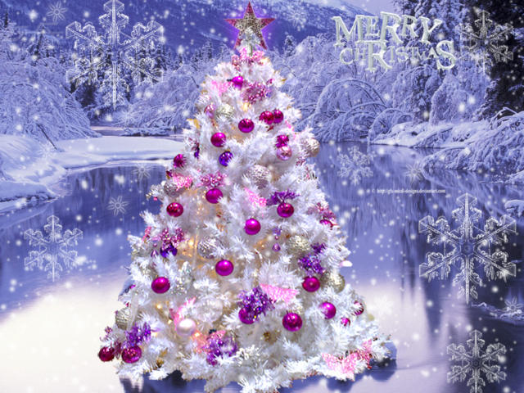
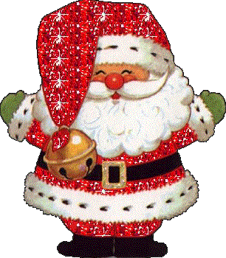
Новогодний праздник, это, прежде всего, красивое наряженное новогоднее дерево – .
ёлка
……

Slide 3
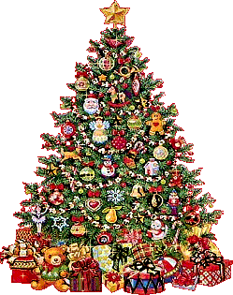
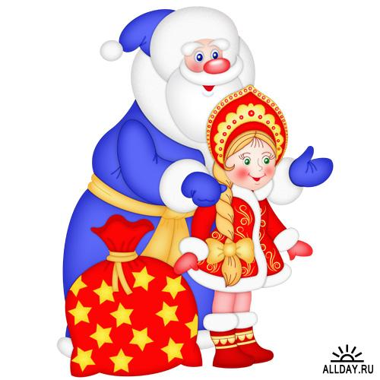
На прилавках магазинов появляются новогодние игрушки – разноцветные шары, пушистые гирлянды и другая елочная мишура, чтобы мы могли нарядить наши елочки дома.

Slide 4
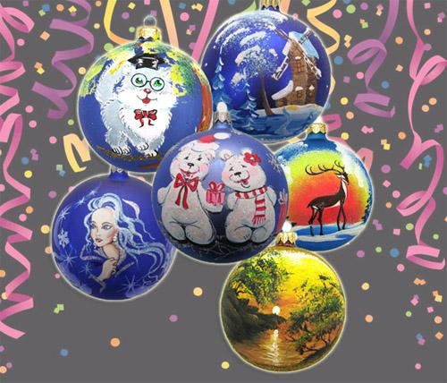
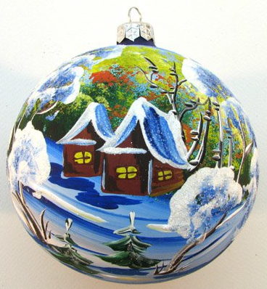
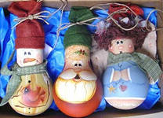
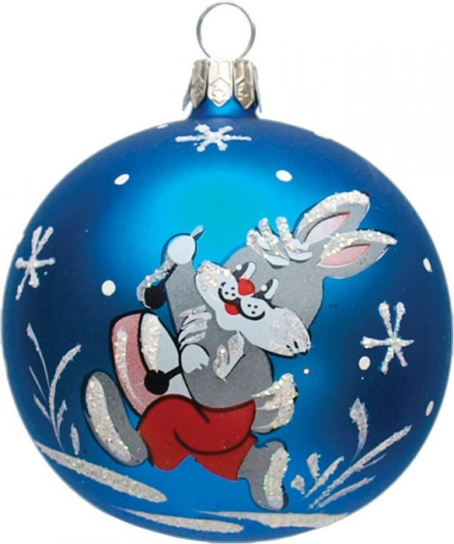
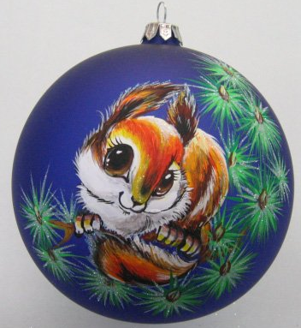
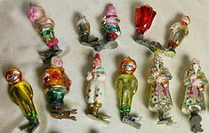
Как же и где делают
все эти игрушки?

Slide 5
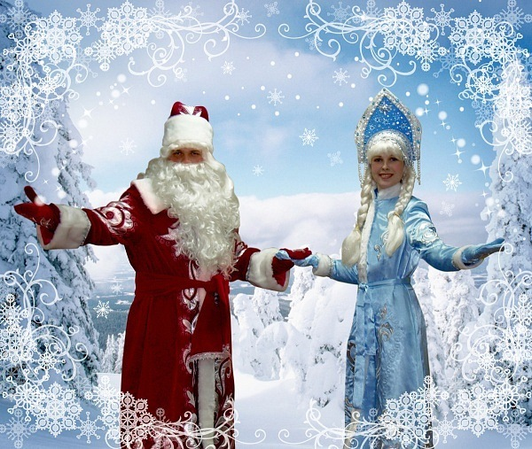
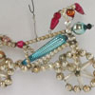
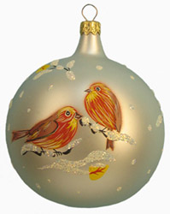
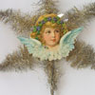
ФАБРИКА ЁЛОЧНЫХ ИГРУШЕК

Slide 6
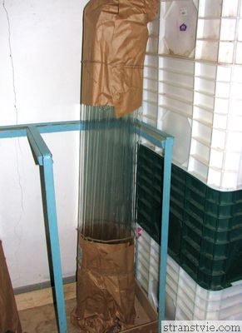

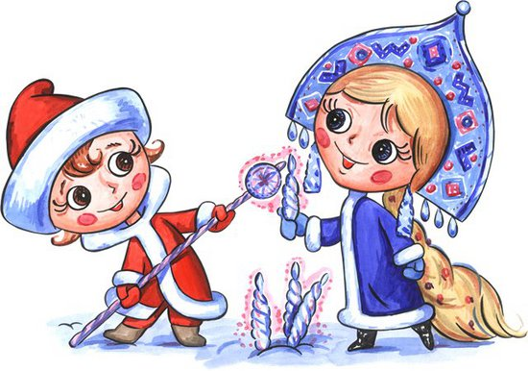
Продувка
Давайте пройдём по цехам фабрики ёлочных игрушек, и понаблюдаем за тем, как обычные стеклянные трубки…
…превращается в разноцветные игрушки – непременный атрибут новогоднего праздника.

Slide 7
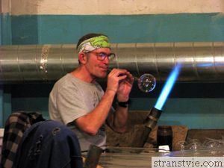
Ёлочные игрушки на фабрике делаются вручную. Это очень трудоёмкая и тяжёлая работа, но в то же время необычайно увлекательная.
Даже в создание простенького новогоднего шарика или фигурки нужно вложить много сил.

Slide 8
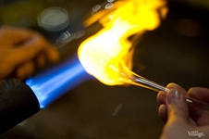
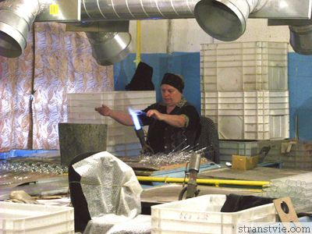
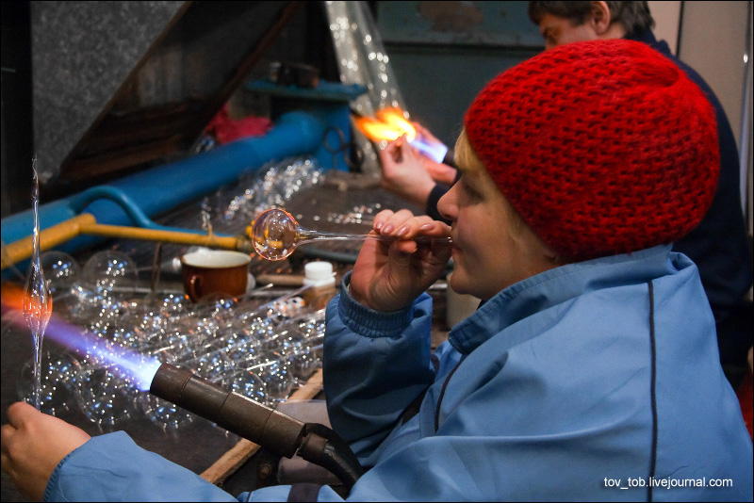
После нагрева нужно быстро выдуть шарик.
Самая тяжёлая работа у стеклодувов. Они целыми днями сидят возле горелки, растапливают стеклянные трубочки, и выдувают из них шарики.

Slide 9
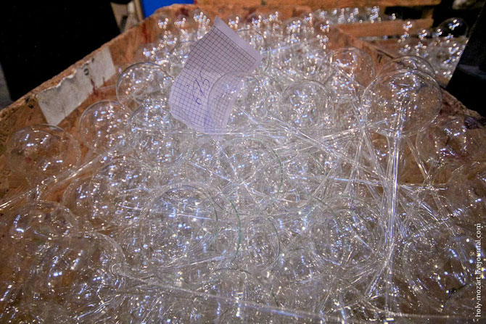
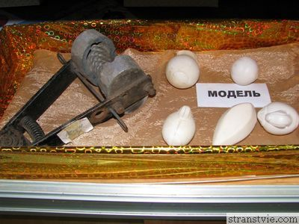
Чтобы получилась фигурка, горячий шарик помещается в клещи и надувается прямо в них.
В результате работы стеклодувов получаются прозрачные ёлочные фигурки, которые смешно называются – гольё.
Пока что совсем не похожи на ёлочные украшения!

